Slide 1
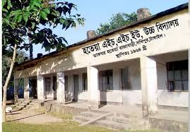
স্বাগতম
Notes:
পাঠ শিরোনাম ঘোষনা করার জন্য প্রথমে চিত্র দেখিয়ে শিক্ষার্থীদের অম্ল, ক্ষারক ও নির্দেশক সম্পর্কে প্রাসঙ্গিক প্রশ্ন করা যেতে পারে।

Slide 2
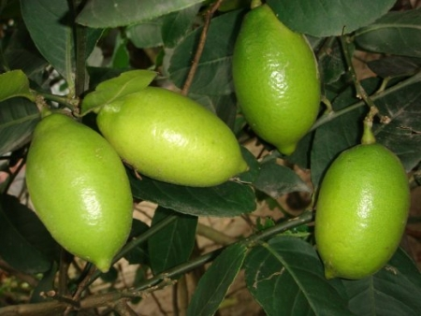
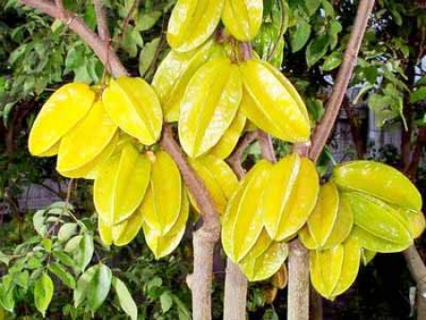
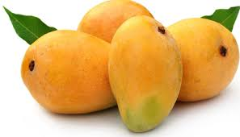
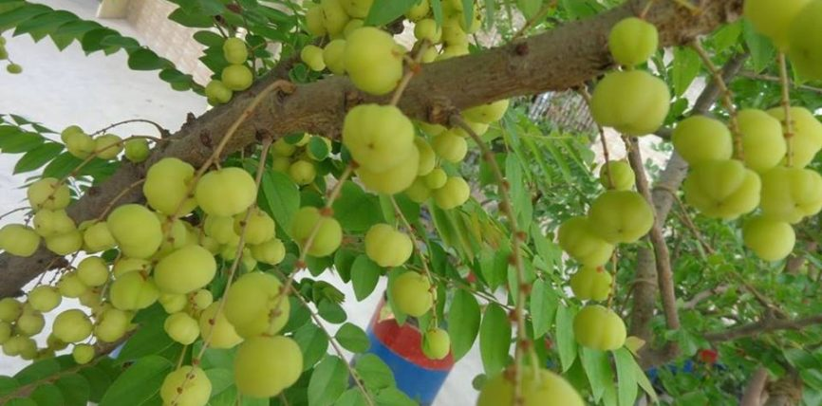
কামড়াঙ্গা
লেবু
আম
আমলকি

Slide 3
শিক্ষক পরিচিতি
জুয়েল রানা
সহকারি শিক্ষক
হতেয়া এইচ এইচ ইউ উচ্চ বিদ্যালয়
সখীপুর, টাঙ্গাইল
মোবাইলঃ ০১৭২২-৪৫০৪০৬
E-Mail: juelrana450@gmail.com

Slide 4
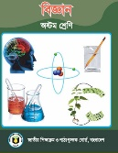
পাঠ পরিচিতি
শ্রেণিঃ অষ্টম
বিষয়ঃ বিজ্ঞান
অধ্যায়ঃ দশম
পাঠঃ ১-৪
সময়ঃ ৪০ মিনিট

Slide 5
পাঠ শিরোনাম
এসিড ও ক্ষারক

Slide 7
শিখন ফল
পাঠ শেষে শিক্ষার্থীরা যা শিখতে পারবে-
মিথেন কি তা শিখবে?
দৈনন্দিন জীবনে ও শিল্প ক্ষেত্রে এসিডে ও ক্ষারকের
ব্যবহার ব্যাখ্যা করতে পারবে ।
বিভিন্ন এসিডের নাম ও সংকেত বলতে পারবে।
এসিড ছোড়ার শাস্তি কি তা জানবে।

Slide 8
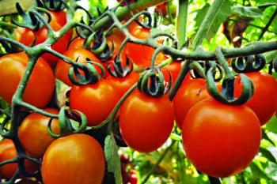
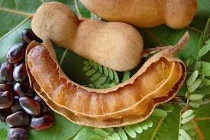
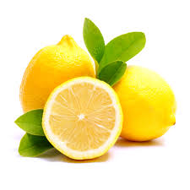
টমেটো
তেঁতুল
লেবু

Slide 9
মিথেন
মিথেন (CH4) কি এসিড?
মিথেন এসিড নয় । মিথেনে 8টি H পরমানু আছে। মিথেন পানিতে H⁺ উৎপন্ন করে না।

Slide 10
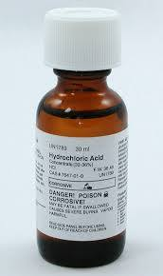
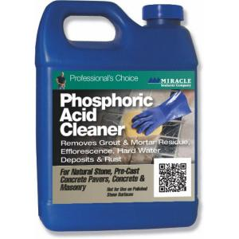
সালফিউরিক এসিড
হাইড্রোক্লোরিক এসিড
HCl
H₂SO₄
বিভিন্ন প্রকার খনিজ এসিড
ফসফরিক এসিড
HNO₃
নাইট্রিক এসিড
H₃PO₄

Slide 11
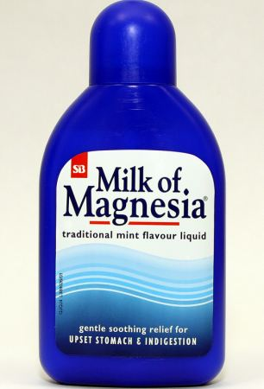
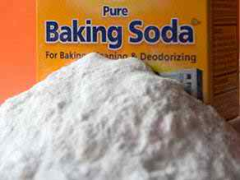
সোডিয়াম হাইড্রোক্সাইড
মিল্ক অব ম্যাগনেসিয়া
Mg(OH)₂
NaOH
বিভিন্ন প্রকার ক্ষারক
মিল্ক অব লাইম
Ca(OH)₂
খাবার সোডা
NaHCO₃

Slide 12
জৈব এসিডঃ ফলমূল বা সবজিতে যে সকল এসিড থাকে, এদেরকে জৈব এসিড বলে। এদের খাওয়া যায় এবং কোনকোনটি মানব দেহের জন্য অত্যাবশ্যকীয় । যেমনঃ এসকরবিক এসিড যা আমরা ভিটামিন সি বলে জানি। এর অভাবে স্কার্ভি রোগ হয়।
খনিজ এসিডঃ প্রকৃতিতে প্রাপ্ত নানা রকম খনিজ পদার্থ থেকে তৈরি হয় বলে এদেরকে খনিজ এসিড ( Mineral Acids) বলে। এগুলো খাওয়ার উপযোগী নয়। এবং মানব দেহের জন্য ক্ষতিকর আর ত্বকে লাগলে শরীরের মারাত্মক ক্ষতি হবে ।

Slide 13
জোড়ায় কাজ
৮ম শ্রেণির ছাত্র দীপন বিজ্ঞান ক্লাস করে শিক্ষকের কাছ থেকে জানতে পারল যে এসিড দৈনন্দিন জীবনে অনেক উপকারে আসে । কিন্তু বাসায় একদিন পত্রিকায় দেখল এক স্কুল ছাত্রীকে এসিড মেরে জ্বলসে দিয়েছে । তখন মনটা খুব খারাপ হয়েছিলো।
তোমরা কিভাবে সমাজের লোককে এসিড সন্ত্রাস সম্পর্কে সচেতন করবে এবং দুষ্ট লোক গুলোকে প্রতিরোধ করবে তা লিখ

Slide 14
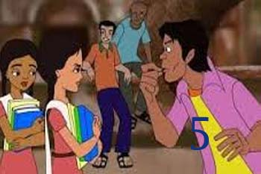
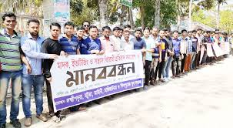
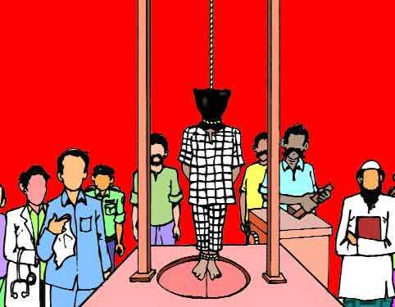
এসিড ছোড়ার শাস্তি
দুষ্ট লোক
এসিড আক্রান্ত
শাস্তি
প্রতিবাদ

Slide 15
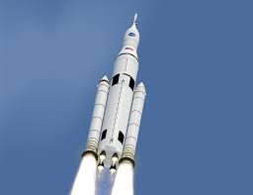
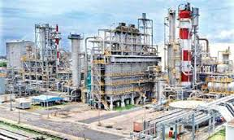
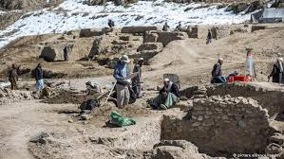
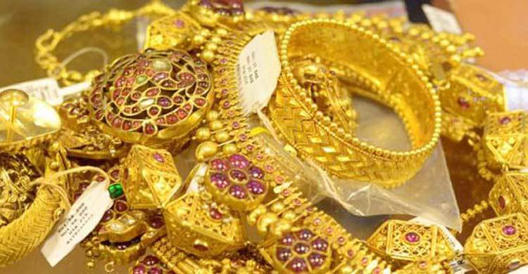
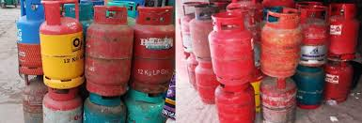
আমাদের জীবনে ও শিল্পকারখানায় এসিডের ব্যবহার দেখি
রকেটের জ্বালানীতে
সার
কারখানায়
ধাতু আহরণ
গহনা
বিস্ফোরক
Notes:
নাইট্রিক এসিড ব্যবহার করা হয়

Slide 16
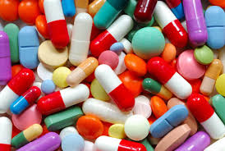
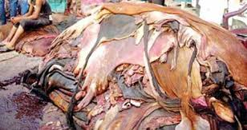
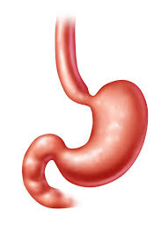
আমাদের জীবনে ও শিল্পকারখানায় এসিডের ব্যবহার দেখি
ওষুধ
চামড়া
পাকস্থলী
Notes:
ইস্পাত ,ঔষধ ও চামড়া শিল্পে এবং পাকস্থলীতে খাদ্য পরিপাকে, সাপ এগুলাতে হাইড্রোক্লোরিক এসিড সাহায্য করে।

Slide 17
সিদ্ধান্তঃ
১. সালফিউরিক এসিড এবং অন্যান্য এসিডের ব্যবহারের উপর নির্ভর করে সে দেশটি কত উন্নত।
২. আমরা এসিড অপচয় করবোনা এবং অপব্যবহারও করবোনা।

Slide 18
ক্ষারকের ব্যবহারঃ
ক. NaOH সাবান তৈরির মূল উপাদান এবং এটি কাগজ ও রেয়ন শিল্পে ব্যবহৃত হয় ।
খ. Ca(OH)₂ এর পাতলা দ্রবণ যা চুনের পানি বা লাইম ওয়াটার যা ঘরবাড়ি হোয়াইট ওয়াশ করতে ব্যবহৃত হয়।
গ. পানি ও Ca(OH)₂ এর তৈরি পেস্ট যা মিল্ক অফ লাইম ( Milk of Lime) নামে অধিক পরিচিত। এবং তা পোকামাকড় দমনে ব্যবহৃত হয়।
ঘ. Mg(OH)2 বা Milk of Magesia এণ্টাসিড ঔষধের সাসপেনশান। আবার কখনো কখনো এণ্টাসিডে Al(OH)₃ ও থাকে ।

Slide 19
প্রয়োজনীয় কিছু এসিড ও সংকেত
ক্রমিক নং | নাম | সংকেত
1 | সালফিউরিক এসিড | H2SO4
2 | নাইট্রিক এসিড | HNO3
3 | টারটারিক এসিড | C4H₆O₆
4 | ল্যাকটিক এসিড | CH3-CH(OH)COOH
5 | ফসফরিক এসিড | H3PO4
6 | অলিক এসিড | C17H35COOH
7 | অ্যাসিটিক এসিড | CH3COOH
8 | ফরমিক এসিড | HCOOH
9 | সায়ানিক এসিড | HCNO
10 | ফসফরিক এসিড | H3PO4
11 | পারক্লোরিক এসিড | HClO4
12 | ফসফরাস এসিড | H3PO3
13 | সালফিউরাস এসিড | H2SO3
14 | পারম্যাঙ্গানিক এসিড | HMnO4

Slide 20
মূল্যায়ন
এসিডে নীল লিটমাস পেপার ডুবালে কী রঙ ধারণ করে ?
লাল
এসিডের স্বাদ কেমন ?
টকস্বাদযুক্ত
মিথেনের সংকেত কি?
CH4
তেঁতুলে কোন এসিড থাকে ?
টারটারিক এসিড

Slide 21
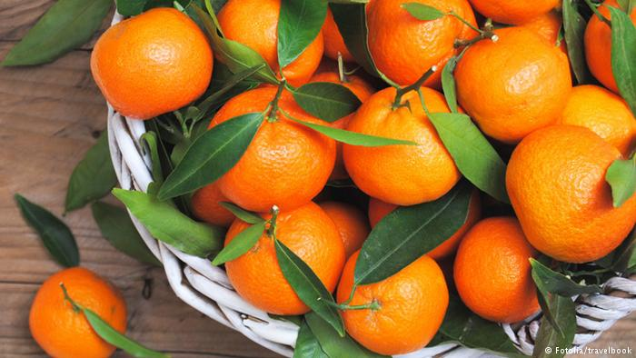
আমলকিতে কোন এসিড থাকে ?
চুনের পানির সংকেত কি?
নির্দেশকের উদাহরণ দাও।
লিটমাস কাগজ কিভাবে তৈরি করা হয় ।

Slide 22
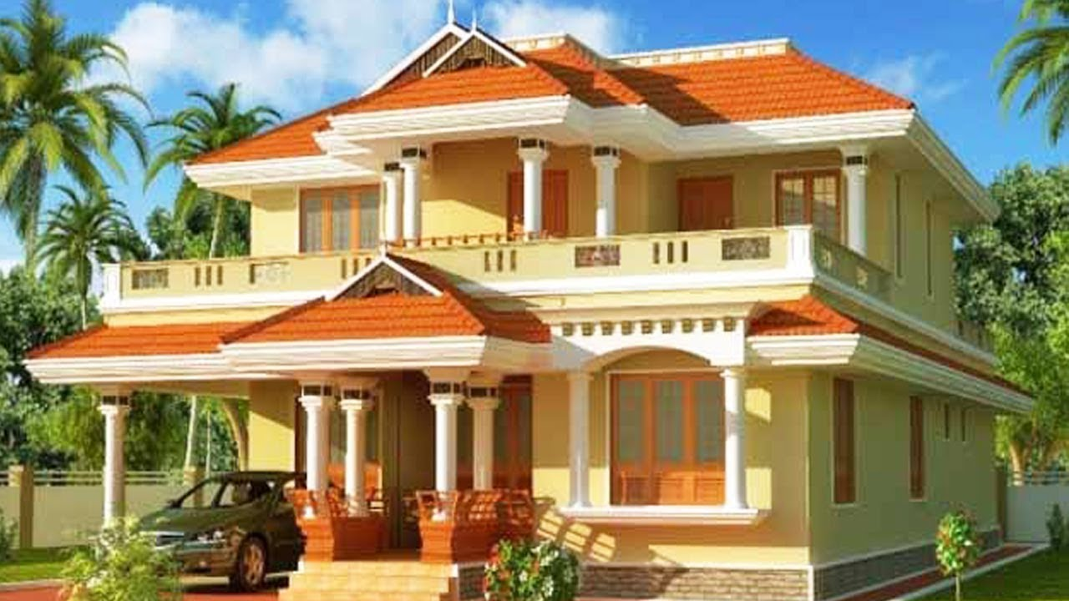
বাড়ির কাজ
ব্লিচিং পাউডার কিভাবে তৈরি হয় ব্যাখ্যা কর।
পাকস্থলীতে এসিডিটি হলে কি করা প্রয়োজন বর্ননা কর।

Slide 23
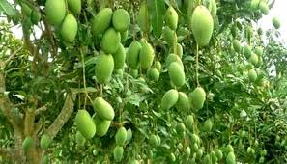
সবাইকে ধন্যবাদ

